Slide 1
পৌরনীতি ও সু-শাসন ক্লাশে সবাইকে স্বাগতম

Slide 2
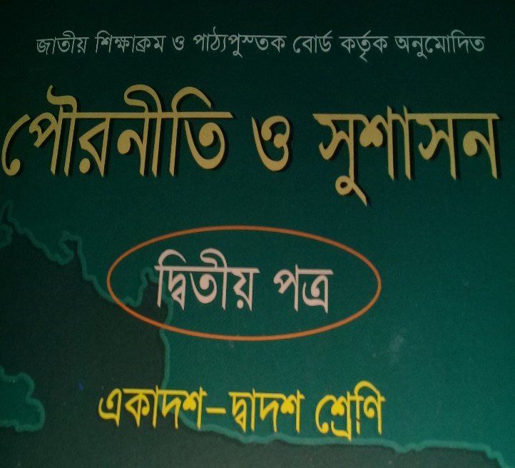
পরিচিতি
মোঃআজহারুল ইসলাম,
সহকারি অধ্যাপক,
জাংগালিয়া ইউনিয়ন স্কুল এন্ড কলেজ,
পাকুন্দিয়া, কিশোরগঞ্জ,
মোবাইল নং ০১৭১২৩৮৯৭৫২,
শ্রেণীঃ দ্বাদশ,
পৌরনীতি ও সু-শাসন,
অধ্যায়ঃ দ্বিতীয়,
বিষয়ঃ১৯৭১ সালের ঐতিহাসিক ৭ই মার্চের ভাষণ,
সময়ঃ ৫০ মিনিট,
তারিখং ১২/০১/২০২১

Slide 3
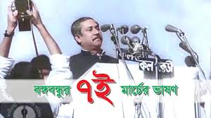

Slide 4
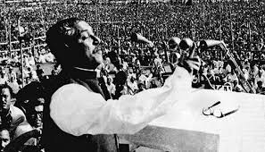

Slide 5
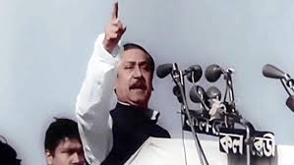

Slide 8
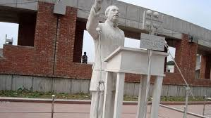

Slide 9
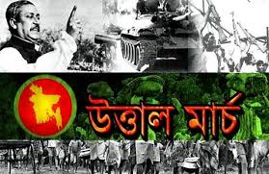

Slide 10
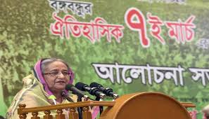

Slide 11
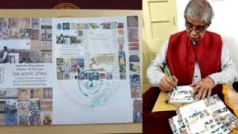
৭ই মার্চের স্মারক ডাকটিকেটে স্বাক্ষর করছেন জনাব,মস্তোফা জব্বার,মাননীয় মন্ত্রী ,

Slide 13
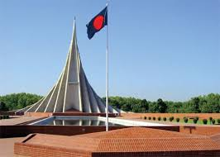

Slide 14
আজকের পাঠ ঘোষনাঃ-
বঙ্ঘবুন্ধুর ঐতিহাসিক ৭ই মার্চের ভাষণ কি, এর তাৎপর্য সমূহ কি কি এবং দিকনির্দেশনা সমূহ কি কি ছিল ইত্যাদি ?

Slide 15
শিখন ফলঃ-
এই পাঠের শেষে,
১। ঐতিহাসিক ৭ই মার্চের ভাষণ কোথায় অনুষ্টিত হয়েছিল তা বলতে পারবে,
২। ঐতিহাসিক ৭ই মার্চের ভাষণ কি তা ব্যাখ্যা করতে পারবে,
৩। ঐতিহাসিক ৭ই মার্চের ভাষণের তাৎপর্য কি কি তা মূল্যায়ন করতে পারবে,

Slide 16
ঐতিহাসিক ৭ই মার্চের ভাষণঃ-
উত্তরঃ- ১৯৭১ সালের ৭ই মার্চ বাংগালীর জাতির জীবিনে এক অবিস্মরণীয় দিন। অসহযোগ আন্দোলন যখন প্রচন্ড গতিতে চলছে,সেই সময় পাকিস্তানী সরকার ২৫ মার্চ জাতীয় পরিষদের অধিবেশন আহবান করেন। ২৫ মার্চের জাতীয় পরিষদের অধিবেশনে যোগদানের পূর্বশর্ত হিসেবে বঙ্গবুন্ধু শেখ মুজিবুর রহমান ১৯৭১ সালের ৭ই মার্চ ঐতিহাসিক রেসকোর্সের ময়দানে লাখো লাখো জনতার হর্ষধবনির ও করতালির মধ্যে চার দফা শর্ত আরোপ করেন এবং স্বাধীনতা সংগ্রামের ডাক দেন।
চার দফা শর্ত সমূহ নিন্ম্রুপঃ
১। সামরিক আইন প্রত্যাহার করতে হবে,
২। অবিলম্বে সেনাবাহিনীকে ব্যারাকে ফিরিয়ে নিতে হবে,
৩। সামরিক বাহিনীর হত্যাকান্ডের তদন্ত করতে হবে,
৪। নির্বাচিত জনপ্রতিনিধিদের হাতে ক্ষমতা হস্তান্তর করতে হবে,
এ চার দফা শর্তকে কার্যকরী করার জন্য বঙ্ঘবুন্ধু শেক মুজিবুর রহমান উদ্বেলিত ও উন্মত্ত জনতার প্রতি উদাত্ত আহবান জানিয়ে বলেন,এবারের সংগ্রাম মুক্তির সংগ্রাম----এবারের সংগ্রাম স্বাধীনতার সংগ্রাম। রক্ত যখন দিয়েছি ,রক্ত আরো দিব,তবু দেশকে মুক্ত করে ছাড়ব-ইনশাল্লাহ। তিনি আরো উদাত্ত কন্ঠে বলেন,ঘড়ে ঘড়ে দুর্গ গড়ে তোল,তোমাদের যার যা কিছু আছে ইয়াই নিয়েই শ্ত্রুর মোকাবেলা করতে হবে।এই আহবানের পরিপ্রেক্ষিতে অসহযোগ আন্দোলন তীব্র আকার ধারন করে। ফলে বাংলাদেশের জনজীবন ও প্রশাসন অচল হয়ে পড়ে।সুতরং ইহাই ঐতিহাসিক ৭ই মার্চের ভাষণ।

Slide 17
ঐতিহাসিক ৭ই মার্চের ভাষণঃ-
১। ২৩ বছরে লাঞ্চনা ও বঞ্চনার ইতিহাস,
২। মুক্তিযুদ্ধের প্রস্তুতি,
৩। স্বাধীনতার পরোক্ষ ঘোষণা,
৪। বঙ্গবুন্ধুর জীবনের শ্রেষ্ট ভাষণ,
৫। বাংগালী জাতির মুক্তির সনদ,

Slide 18
ঐতিহাসিক ৭ই মার্চের ভাষণের তাৎপর্য সমূহঃ-
.১। নজিরবিহীন গনহত্যার বিরুদ্ধে তীব্র প্রতিবাদ,
২। বঙ্ঘবুন্ধু কর্তৃক স্বাধীনতার ঘোষণা,
৩। মুজিব নগরের সরকার গঠন,
৪। মুজিব নগরের সরকারের উপদেষ্টা কমিটি গঠন,
৫।শত্রু মোকাবেলার কৌশল শুরু,
৬। আন্তর্জাতিক মহলের দৃষ্টি আকর্ষণ,

Slide 19
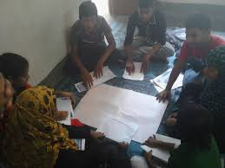
দলীয় কাজঃ-
ক দলঃ- মুজিব নগরের সরকার বলতে কি বুঝ ?
খ দলঃ- বঙ্ঘবুন্ধুর ৭ই মার্চের ভাষণ বলতে কি বুঝ ?

Slide 20
একক কাজঃ-
ঐতিহাসিক ৭ই মার্চের ভাষণটি একজন একজন করে ব্যাখ্যা কর ?

Slide 21
জোড়ায় কাজঃ-
অপারেশন সার্চ লাইট বলতে কি বুঝ ?
৭ই মার্চের ভাষণ বলতে কি বুঝ ?

Slide 22
মূল্যায়নঃ-
১। ঐতিহাসিক ৭ই মার্চের ভাষণ বিকালে শুরু করেন-------------------- ?
ক, ২.৩০ মিনিট, খ, ২.৪৫ মিনিট,
গ, ২.৫০ মিনিট, ঘ, ২.৫৫ মিনিট,
২। ঐতিহাসিক ৭ই মার্চের ভাষণ বঙ্ঘবুন্ধু কোথায় প্রদান করেন---------- ?
ক, রমনা পার্ক, খ, রেসকোর্স ময়দান,
গ, টিএসসি ময়দান, ঘ, ঢাকা বিশ্ববিদ্যালয়ের মাঠে,
৩। ঐতিহাসিক ৭ই মার্চের ভাষণ কত দফা ভিত্তিক ছিল------------------?
ক, ২ দফা, খ, ৩ দফা,
গ, ৪ দফা, ঘ, ৬ দফা,

Slide 23
বাড়ির কাজঃ-
ঐতিহাসিক ৭ই মার্চের ভাষণের তাৎপর্য কি কি তা লিখে জমা দিবা?

Slide 24
সবাইকে অসংখ্য ধন্যবাদ

